Slide 1
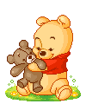
Окружающий мир
2 класс
Природа и рукотворный мир
У4У.рф

Slide 2
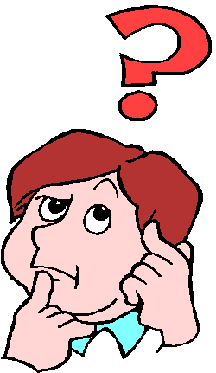
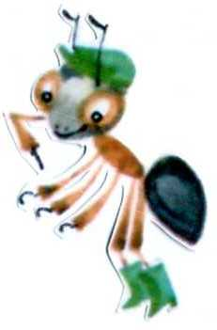
Посмотрите вокруг себя. Как вы думаете, что из окружающего вас относится к природе?
А что к природе не относится?

Slide 3
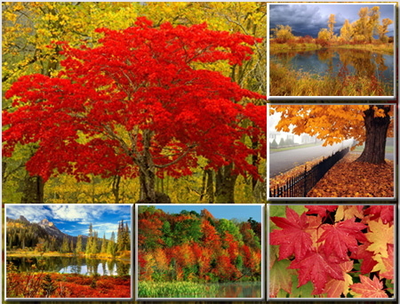
Если осмотреться вокруг, можно увидеть много интересного, что нас окружает.
Это и осенние листья, это и солнце, это и воздух…

Slide 4
Всё – от старой сосны у забора
До большого тёмного бора
И от озера до пруда –
Окружающая среда.
А ещё и медведь, и лось,
И котёнок Васька небось?
Даже муха – вот это да! –
Окружающая среда.
Я люблю на озере тишь
И в пруду отражения крыш,
Рвать чернику люблю в лесу,
Барсука люблю и лису…
Я люблю тебя навсегда,
Окружающая среда.

Slide 5
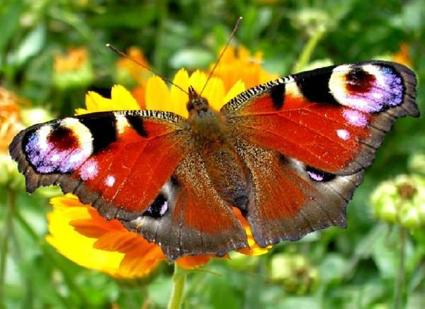
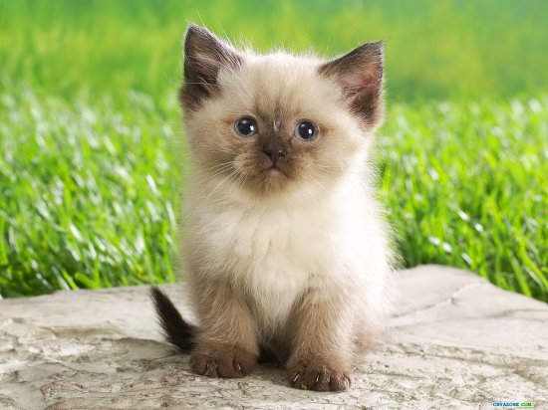
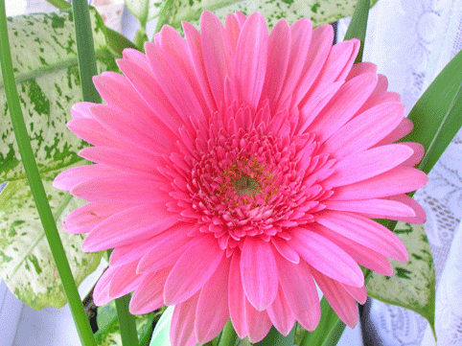
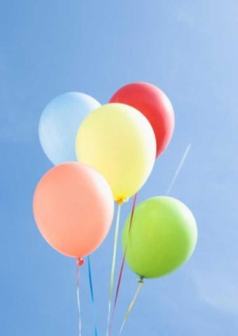
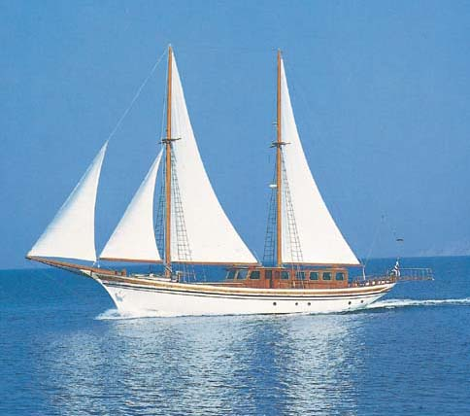
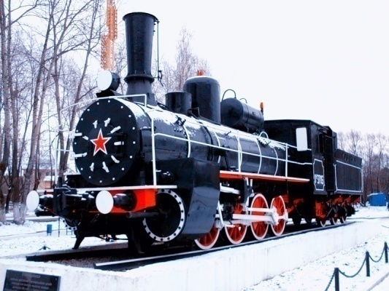
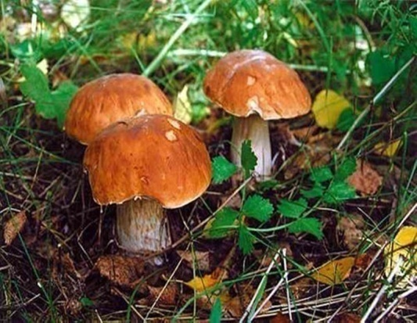
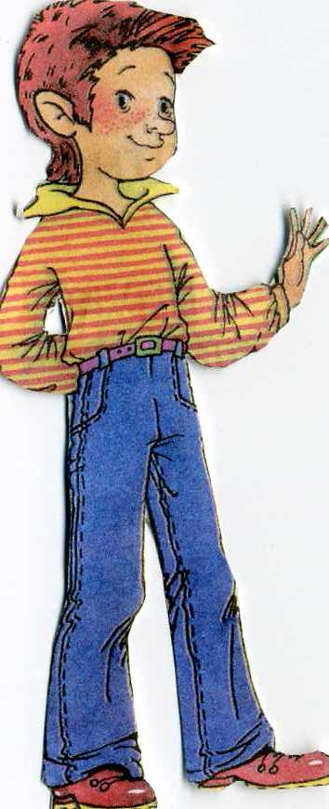
Ребята! Я часто бываю на природе и делаю различные снимки. Посмотрите на эти фотографии – на них изображено всё то, что нас окружает.
Какие предметы вы видите?
Что относится к природе? А что – нет?

Slide 6
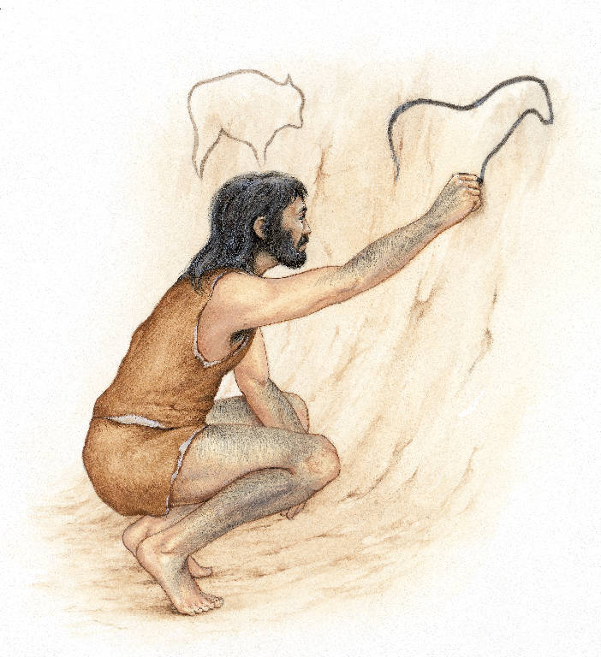
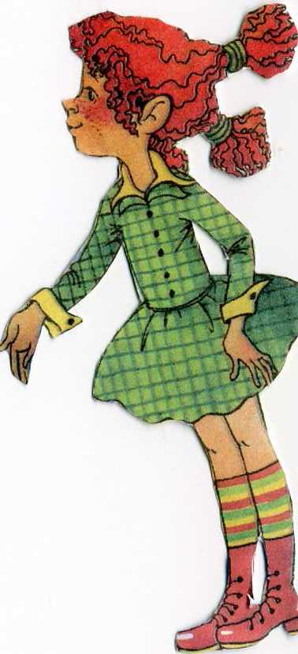
Всё, что относится к природе, существовало много столетий
и будет существовать независимо от человека.
Человек – это тоже часть природы.
Но он вносит в этот мир некоторые изменения.

Slide 7
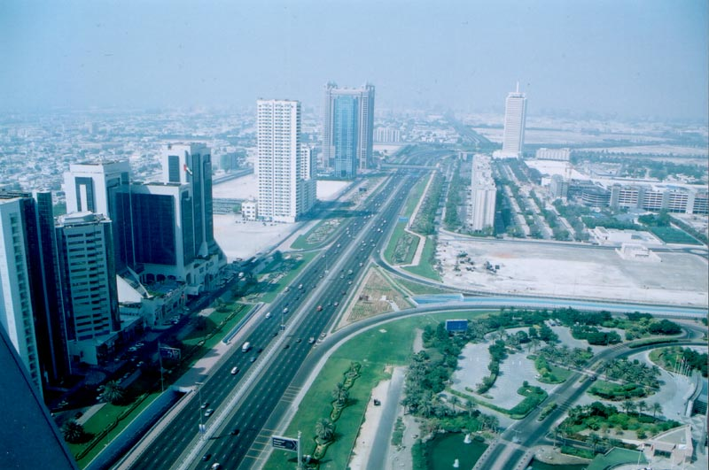
Природа – это то, что нас окружает, но не создано человеком. То, что создано людьми, принято называть рукотворным миром. Солнце, воздух, вода, растения, животные – всё это объекты природы. Разнообразные вещи, автомобили дома – это предметы рукотворного мира.

Slide 8
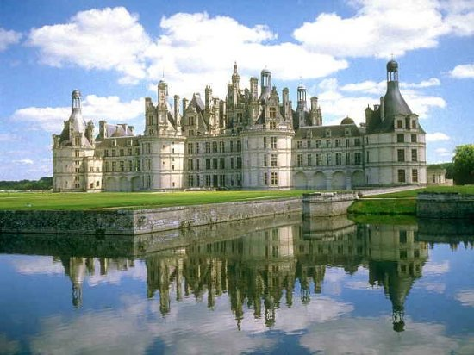
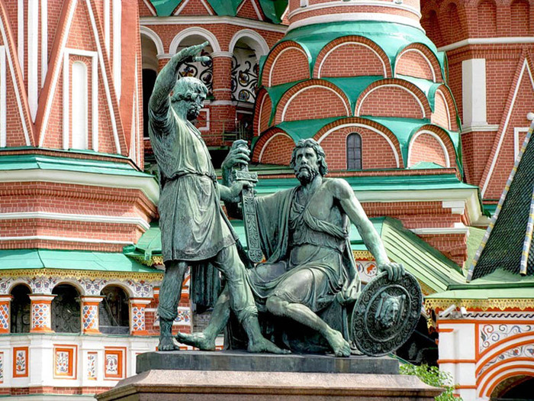
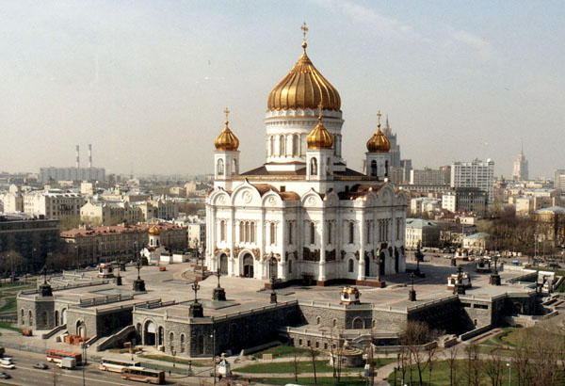
Прекрасна природа! Удивителен человек! Замечательны строения человека: города, дворцы, храмы, памятники великим людям
и многое-многое другое!

Slide 9
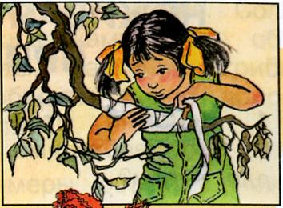
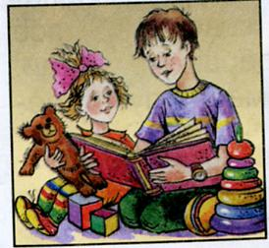
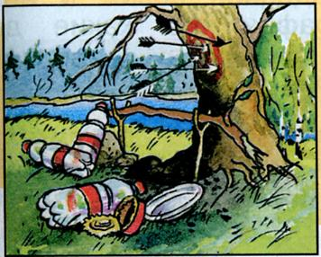
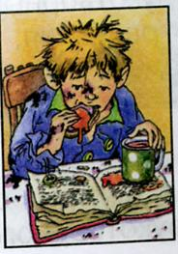
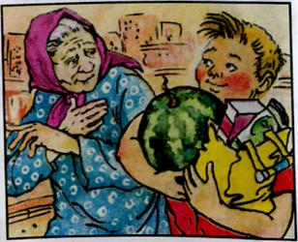
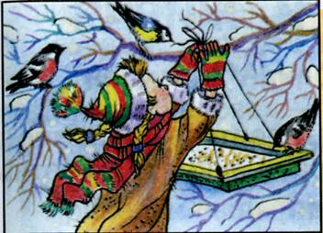
Подумайте и расскажите, каким должно быть отношение человека к себе, к другим людям,
к природе, к рукотворному миру.

Slide 10
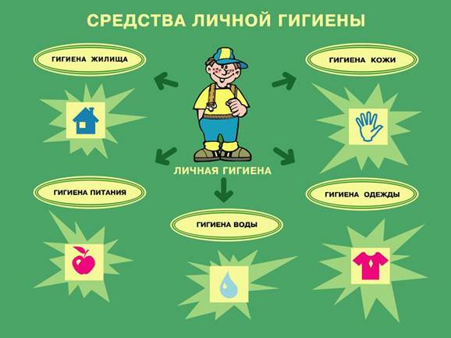
Человек должен относиться к себе бережно –
следить за собой, за своим здоровьем, быть чистым, правильно питаться, одеваться в соответствии со временем года, следить за своими вещами.

Slide 11
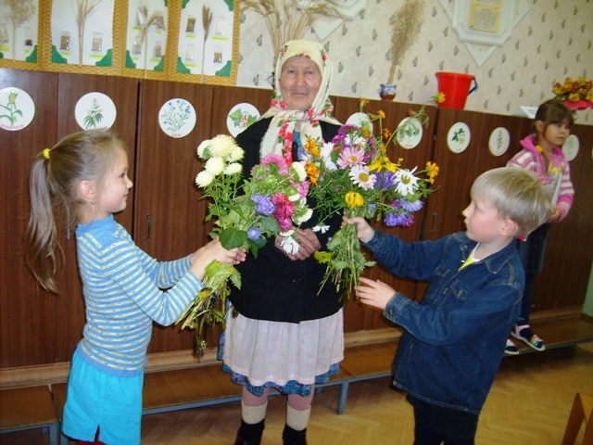
К окружающим людям надо относиться с уважением - помогать пожилым людям, не обижать младших,
заботиться о близких.

Slide 12
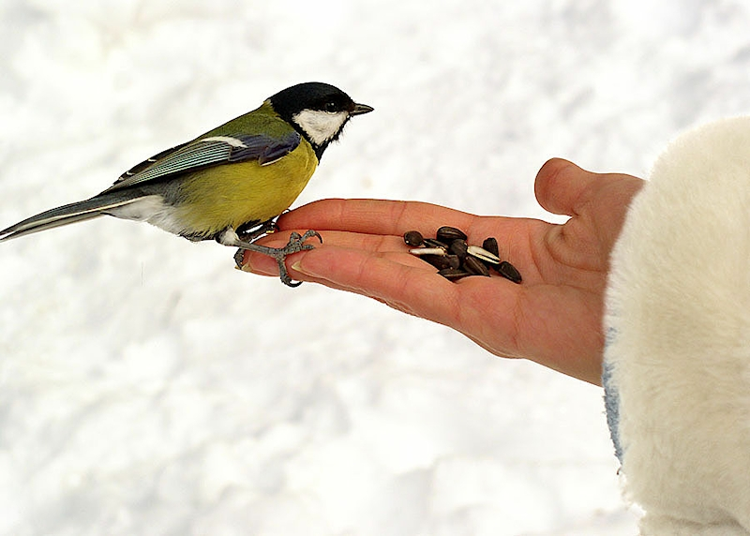
К природе нужно относиться бережно – делать скворечники, кормушки, не разорять птичьих гнёзд, не обижать птиц,
не ломать ветки…

Slide 13
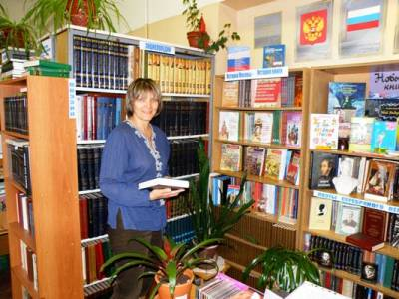
К тому, что сделано руками человека, надо относится аккуратно, бережно…

Slide 14
Нам жить в одной семье, нам петь в одном кругу,
Идти в одном строю, лететь в одном полёте…
Давайте сохраним ромашку на лугу,
Кувшинку на реке и клюкву на болоте.
О, как природа-мать
Терпима и добра!
Но чтоб её лихая участь не постигла,
Давайте сохраним
На стрежнях – осетра,
Касатку в небесах,
В таёжных дебрях – тигра.
Коль суждено дышать
Нам воздухом одним,
Давайте-ка мы все
Навек объединимся.
Давайте наши души сохраним,
Тогда мы на земле и сами сохранимся.

Slide 15
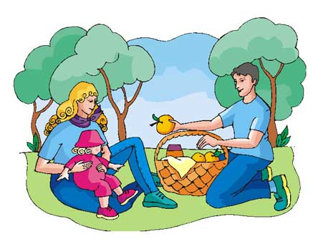
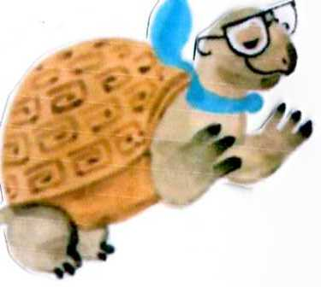
Природа – это то, что нас окружает, но не создано человеком. Доброе, уважительное отношение
к окружающему миру делает человека лучше.

Slide 16
М
О
Л
О
Д
Ц
Ы
!

